Slide 1

Челябинская область
ГБПОУ «Катав-Ивановский индустриальный техникум»
Презентация проекта по внедрению бережливых технологий в системе образования
Челябинской области
«Оптимизация процесса формирования портфолио студентов ГБПОУ «Катав-Ивановский индустриальный техникум»
Директор техникума
Болотникова Наталия Владимировна
Челябинск -2023 г.

Slide 2
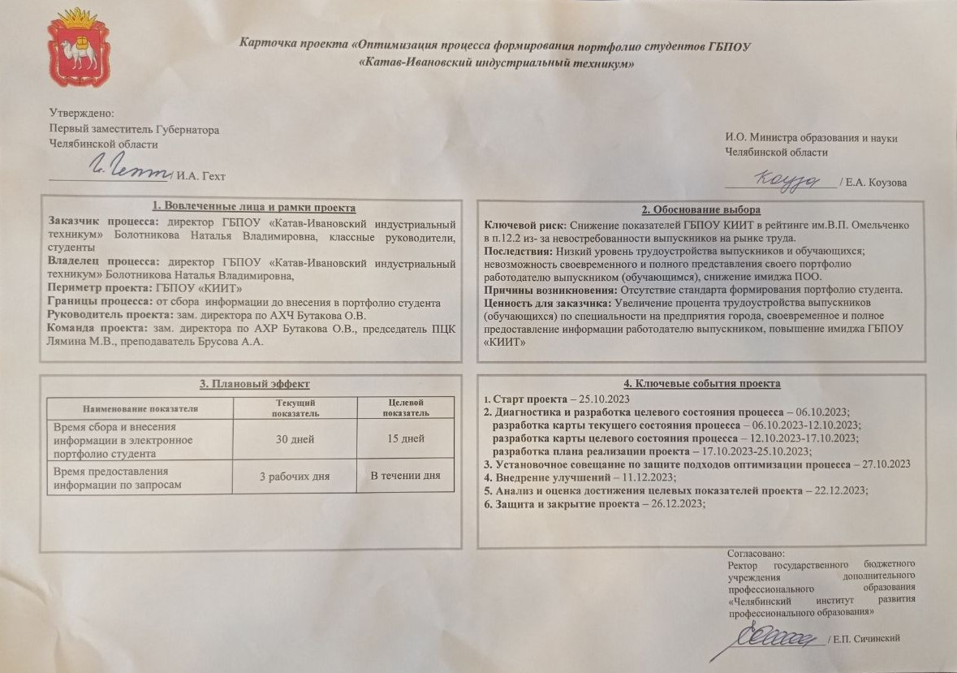
Челябинская область

Slide 3
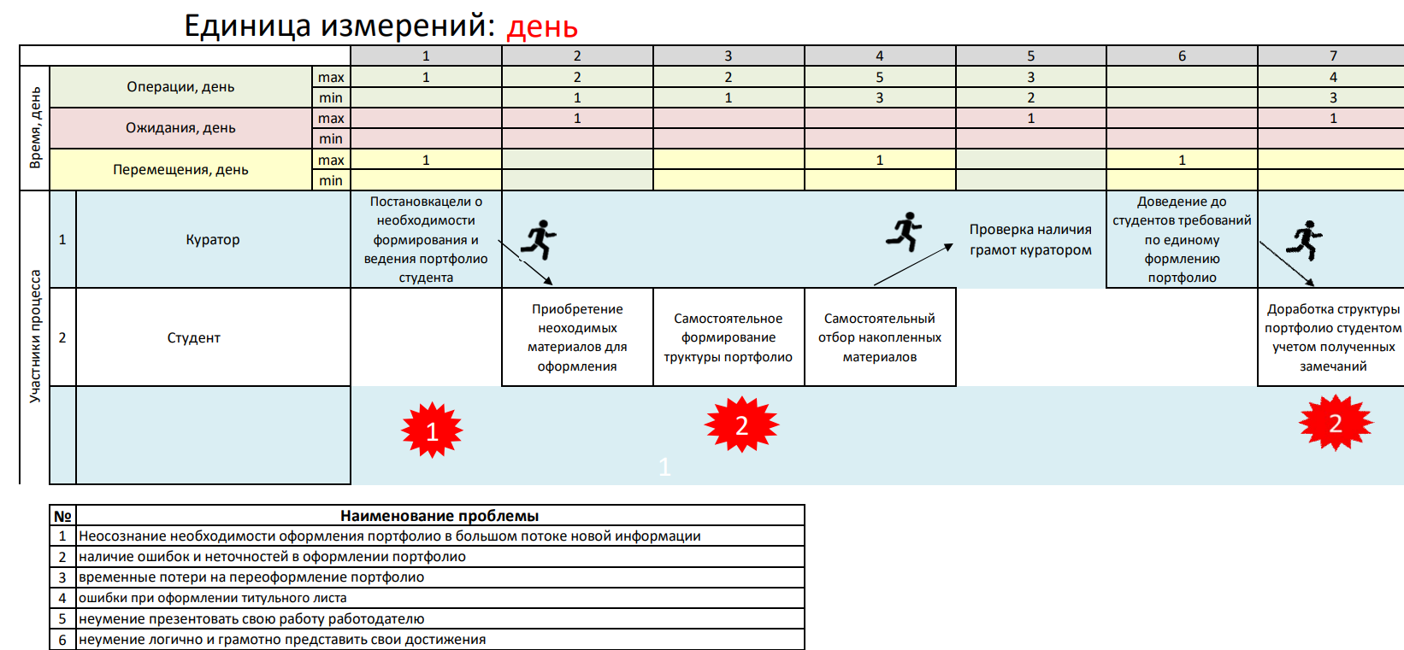
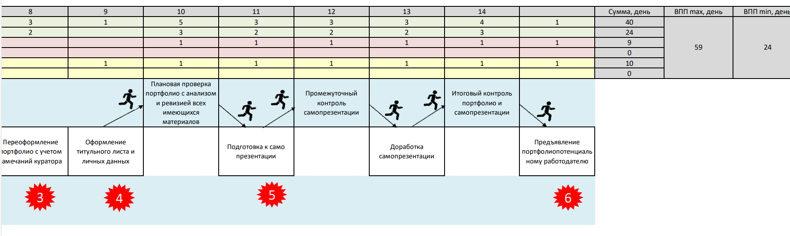
Челябинская область
Карта текущего состояния процесса «Оптимизация процесса формирования портфолио студентов ГБПОУ «КИИТ»

Slide 4
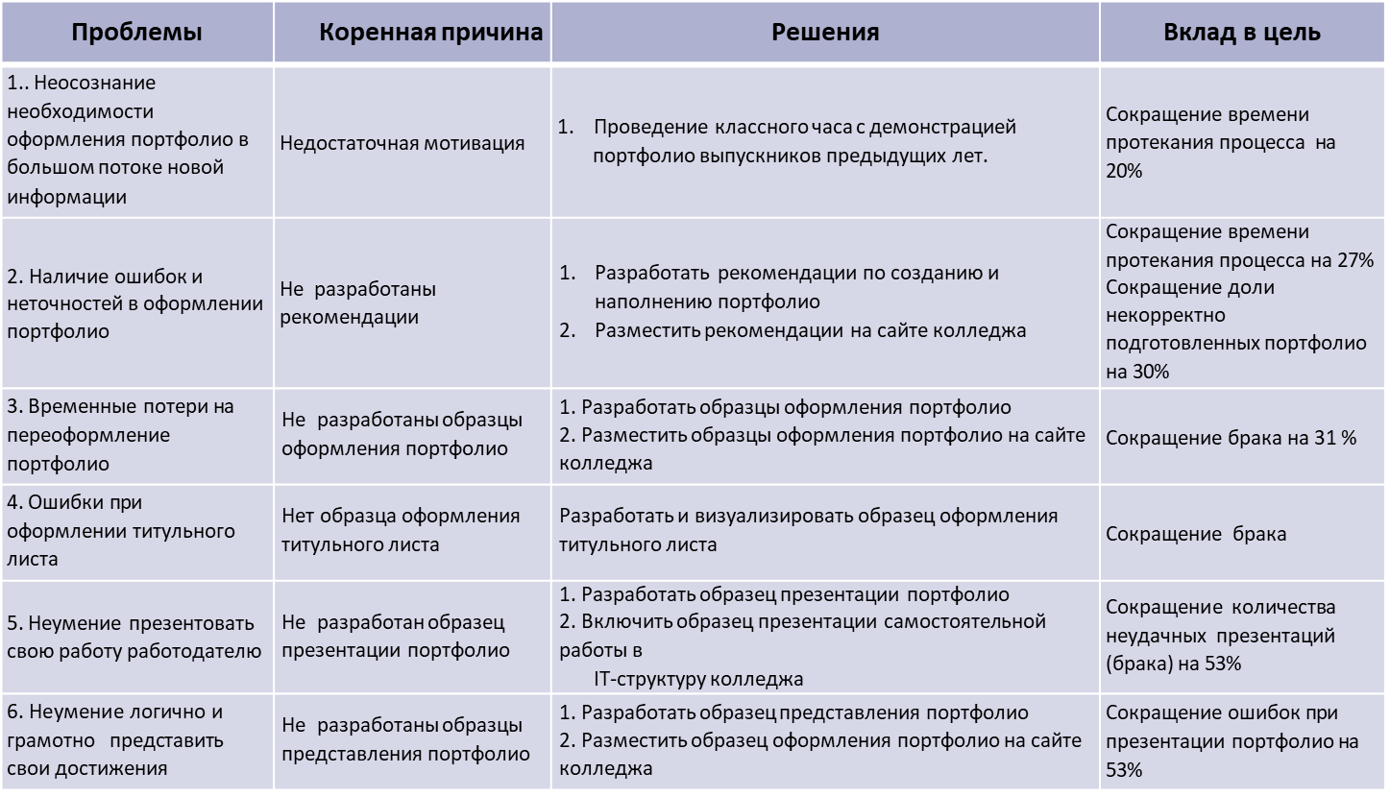
Челябинская область
Анализ проблем
Проблема | Коренная причина | Способ решения
1.
2.
3.
4.
5.

Slide 5
Челябинская область
Пирамида проблем
Уровень
системы
Уровень структурного подразделения
Уровень
отдельного процесса
6
6. Неумение логично и грамотно предоставить свои достижения
1. Неосознание необходимости оформления портфолио в большом потоке новой информации
2. Наличие ошибок и неточностей в оформлении
3. Временные потери на переоформление портфолио
4. Ошибки при оформлении титульного листа
5. Неумение презентовать свою работу работодателю
4
5
1
2
3

Slide 6
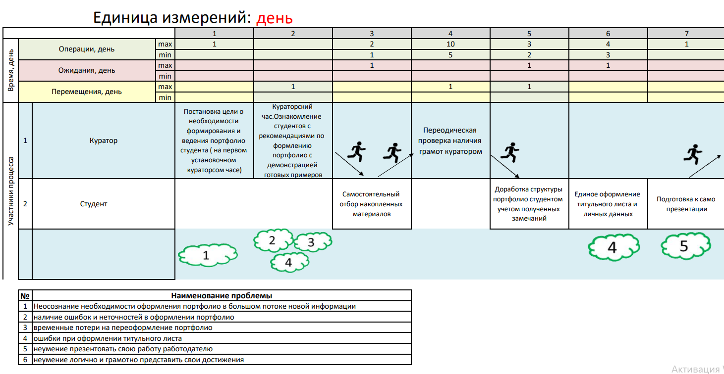
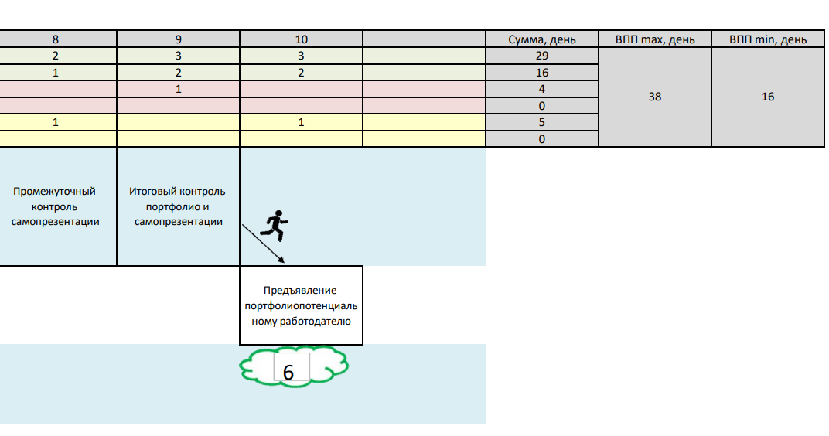
Челябинская область
Карта целевого состояния процесса «Оптимизация процесса формирования портфолио студентов ГБПОУ «КИИТ»

Slide 7
Челябинская область
План реализации проекта
Проблема | Мероприятия по решению проблемы | Ответственный | срок | Ожидаемый результат
Неосознание необходимости оформления портфолио в большом потоке новой информации | 1 Проведение классного часа с демонстрацией портфолио выпускников предыдущих лет. | Классные руководители / специалист центра допрофессиональной, профессиональной подготовки и трудоустройства выпускников техникума Брусова А.А. | постоянно | Сокращение времени протекания процесса на 20%
Наличие ошибок и неточностей в оформлении портфолио | 1 Разработка рекомендаций по созданию и наполнению портфолио 2 Размещение рекомендаций на сайте техникума | Команда проекта | Ноябрь 2023 | Сокращение времени протекания процесса на 27% Сокращение доли некорректно подготовленных портфолио на 30%
Временные потери на переоформление портфолио | 1 Разработка образцов оформления портфолио 2 Размещение образцов оформления портфолио на сайте колледжа | Команда проекта | Ноябрь 2023 | Сокращение брака на 31 %
Ошибки при оформлении титульного листа | 1 Разработка и визуализирование образца оформления титульного листа | Команда проекта | Ноябрь 2023 | Сокращение брака
Неумение презентовать свою работу работодателю | 1 Разработка образца презентации портфолио 2 Включение образца презентации самостоятельной работы в IT-структуру техникума | Команда проекта | Ноябрь 2023 | Сокращение количества неудачных презентаций (брака) на 53%
Неумение логично и грамотно представить свои достижения | 1 Разработка образца представления портфолио 2 Размещение образца оформления портфолио на сайте техникума | Команда проекта | Декабрь 2023 | Сокращение ошибок при презентации портфолио на 53%

Slide 8
Достигнутые результаты (было и стало)
Челябинская область
1. Время сбора и внесения информации в электронное портфолио студента:
БЫЛО:
30 рабочих дней
СТАЛО:
15 рабочих дней
2. Время предоставления информации по запросам:
БЫЛО:
3 рабочих дня
СТАЛО:
В течении дня
ЭКОНОМИЯ ВРЕМЕНИ или других ресурсов:
15 – дней
50 %
СНИЖЕНИЕ ВРЕМЕННЫХ ПОТЕРЬ ЗА СЧЕТ
Разработки стандарта формирования портфолио студента

Slide 9
Достигнутые результаты (было и стало)
Челябинская область
Разработан образец структуры портфолио студента
БЫЛО
СТАЛО
Достижения в практической подготовке
Отсутствие образца структуры портфолио студента
Достижение в учебной деятельности
Достижение в системе дополнительного образования
Портфолио
Титульный лист (резюме)
Достижения в научно-исследовательской и творческой деятельности
Достижения в общественной и социальной деятельности

Slide 10
Челябинская область
Выполнение плана реализации проекта
№ проблемы | Проблема | Решение
1 | Неосознание необходимости оформления портфолио в большом потоке новой информации | Проведение классного часа с демонстрацией портфолио выпускников предыдущих лет.
3 | Временные потери на переоформление портфолио
2 | Наличие ошибок и неточностей в оформлении портфолио | Разработать рекомендации по созданию и наполнению портфолио
3 | Временные потери на переоформление портфолио
4 | Ошибки при оформлении титульного листа
2 | Наличие ошибок и неточностей в оформлении портфолио | Разработать образцы оформления портфолио
3 | Временные потери на переоформление портфолио
2 | Наличие ошибок и неточностей в оформлении портфолио | Разместить образцы оформления портфолио на сайте техникума
3 | Временные потери на переоформление портфолио
4 | Ошибки при оформлении титульного листа
5 | Неумение презентовать свою работу работодателю | Разработать образец представления портфолио
6 | Неумение логично и грамотно представить свои достижения

Slide 11
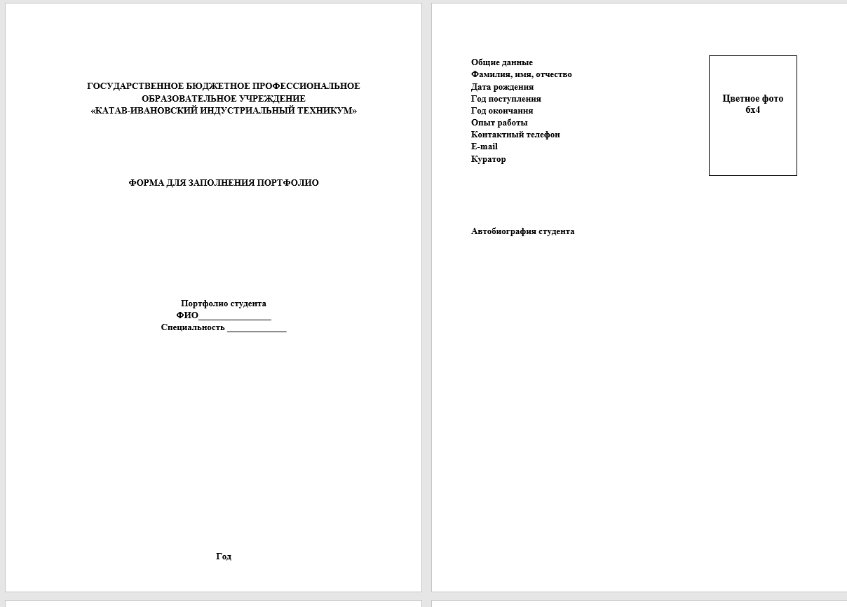
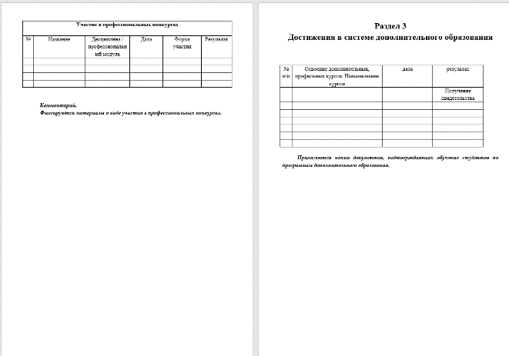
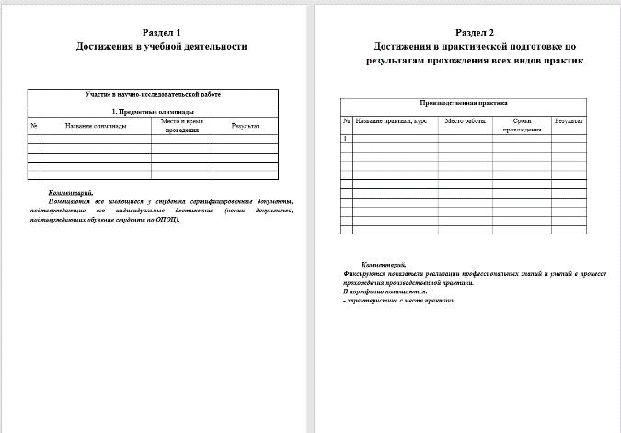
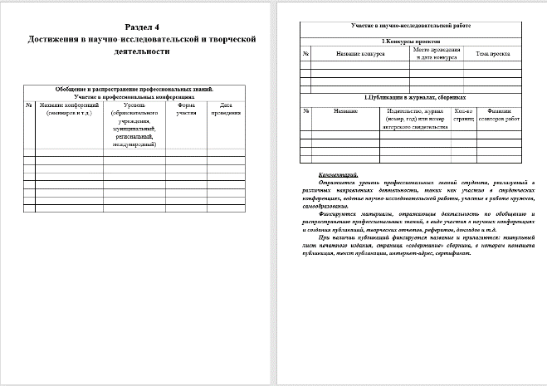
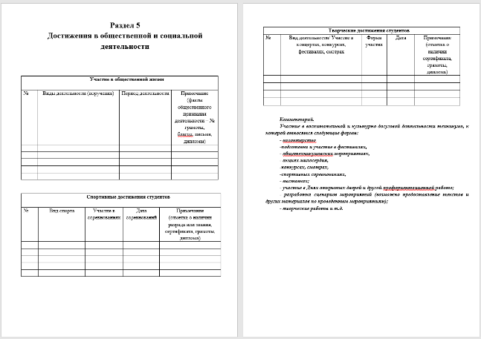
Челябинская область
Результаты реализации проекта
1 Разработаны методические рекомендации;
2 Разработаны шаблоны портфолио и презентации;

Slide 12
УДОВЛЕТВОРЁННОСТЬ ПРОЦЕССОМ СОЗДАНИЯ И НАПОЛНЕНИЯ ПОРТФОЛИО СТУДЕНТА (%)
Челябинская область

Slide 13
Стандарт реализации процесса (алгоритм)
«Оптимизация процесса формирования портфолио студентов ГБПОУ «КИИТ»
Челябинская область
1. Проведение классного часа с демонстрацией портфолио с предыдущих лет
2. Разработка рекомендаций по созданию, наполнению портфолио и презентации портфолио
3. Разработка образца портфолио и презентации портфолио
4.Размещение методических рекомендаций, образцов портфолио и презентации на сайте техникума

Slide 14
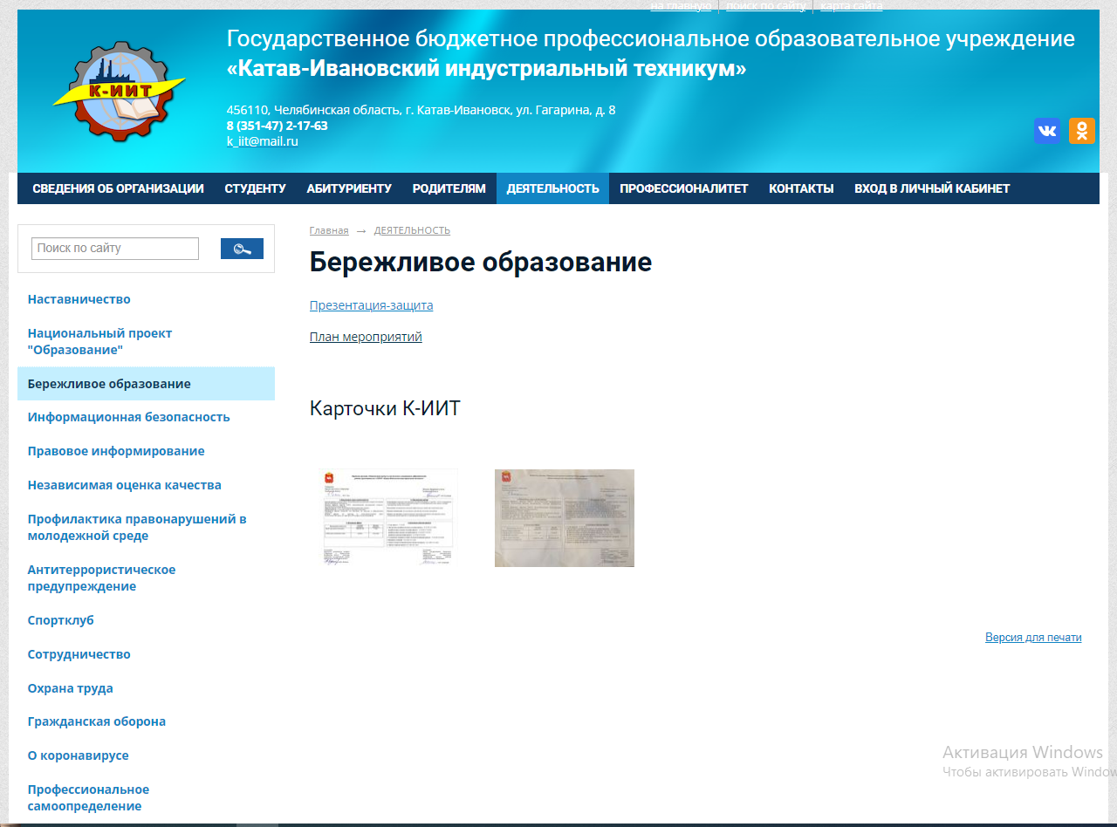
Челябинская область
https://k-iit74.ru/deyat/6745/

